Slide 1
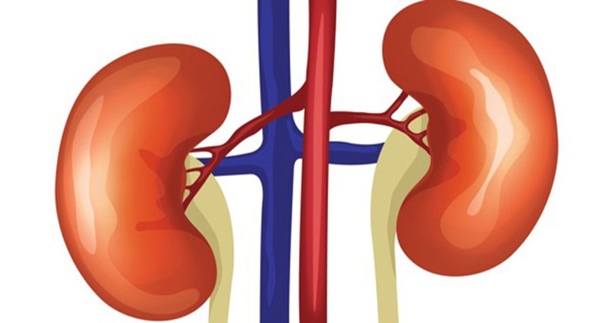


Thứ … ngày … tháng… năm 2022
TNXH

Slide 2




Slide 3


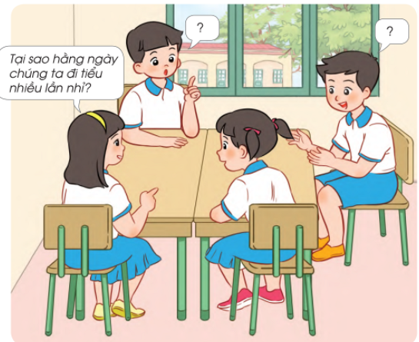

Thảo luận nhóm: Đặt câu hỏi để tìm hiểu về việc bài tiết nước tiểu.
Tại sao hằng ngày chúng ta đi tiểu nhiều lần?
Cơ quan nào trong cơ thể tạo thành nước tiểu?
Trong nước tiểu có gì?

Slide 4


1. Xác định các bộ phận của cơ quan bài tiết nước tiểu

Slide 5
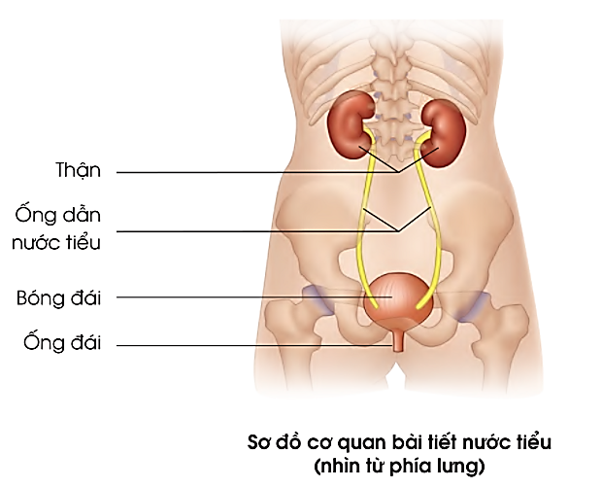


Chỉ và nói tên từng bộ phận của cơ quan bài tiết nước tiểu trong hình dưới đây:

Slide 6

Em có nhận xét gì về hình dạng và vị trí của hai quả thận trên cơ thể?

Slide 7

Hình dạng: Thận có màu nâu nhạt, hình hạt đậu.
Hai quả thận đối xứng nhau qua cột sống.

Slide 8
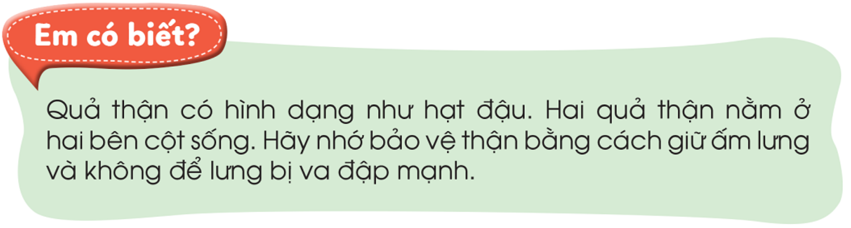

Slide 9

02

Slide 10
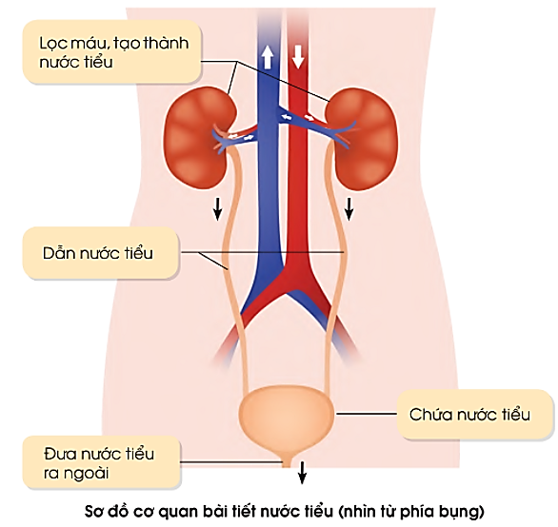
Chỉ và nói chức năng từng bộ phận của cơ quan bài tiết nước tiểu trong hình dưới đây:

Slide 11
Quả thận lọc máu và tạo thành nước tiểu - qua ống dẫn nước tiểu - tới bàng quang chứa nước tiểu - sau đó đưa nước tiểu ra ngoài.

Slide 12
Nếu cơ quan bài tiết ngừng hoạt động, thận sẽ bị tổn thương và lâu về sau sẽ bị hư thận, con người sẽ chết.
Điều gì sẽ xảy ra với cơ thể nếu cơ quan bài tiết ngừng hoạt động?

Slide 13


Slide 14


